Slide 1


Slide 2
«Мы, нижеподписавшиеся, действуя от имени Германского Верховного Командования, соглашаемся на безоговорочную капитуляцию всех наших вооруженных сил на суше, на море и в воздухе, а также всех сил, находящихся в настоящее время под немецким командованием,
— Верховному Главнокомандованию Красной Армии и одновременно Верховному Командованию
Союзных экспедиционных сил».

Slide 3
«Мы, действуя по приказу и от имени Императора, Японского Правительства и
Японского императорского генерального штаба, настоящим принимаем условия
Декларации, опубликованной 26 июля в Потсдаме Главами Правительств
Соединенных Штатов, Китая и Великобритании, к которой впоследствии
присоединился и СССР, каковые четыре державы будут впоследствии
именоваться Союзными державами.
Настоящим мы заявляем о безоговорочной капитуляции
Союзным державам Японского императорского генерального штаба, всех японских вооруженных
сил и
всех вооруженных сил под японским контролем вне зависимости от того, где они находятся».
Что объединяет эти фрагменты?
Предложите свои варианты общего названия.
На основе сделанных выводов сформулируйте тему урока.

Slide 4
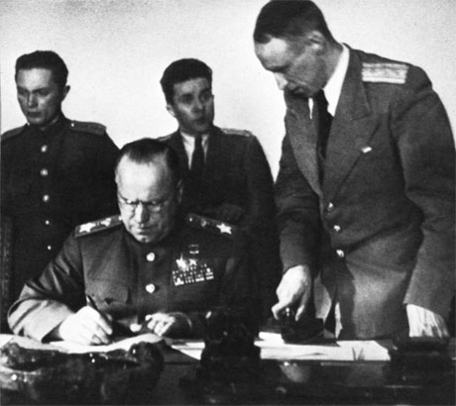
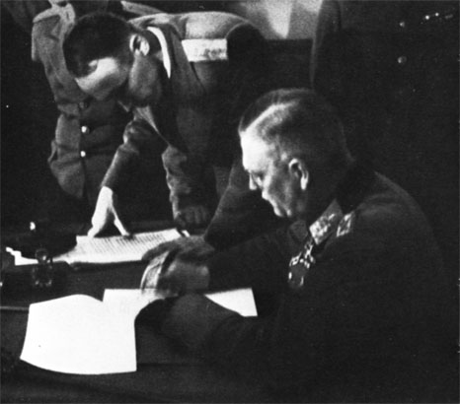
Подписание акта о безоговорочной капитуляции (Г.К. Жуков, Кейтель)

Slide 5
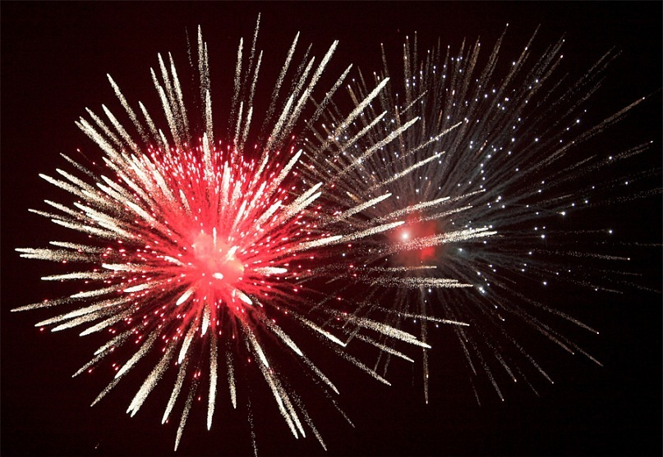
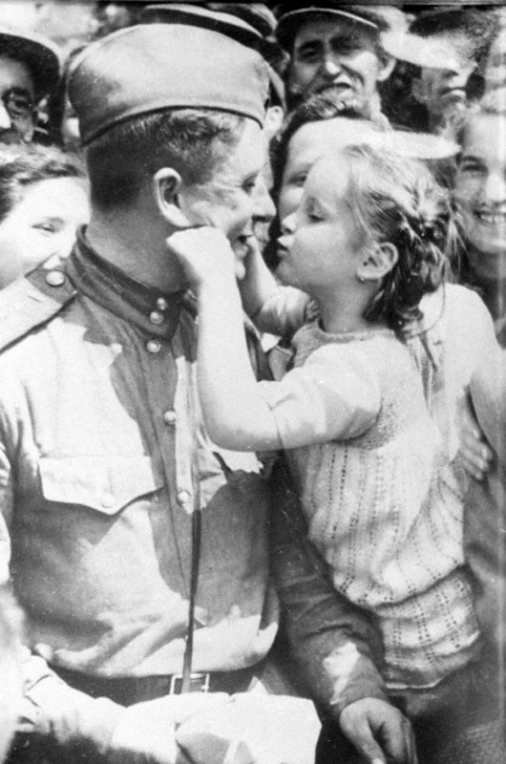
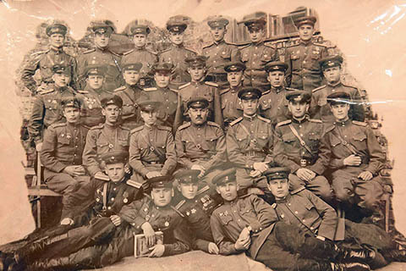

Slide 6
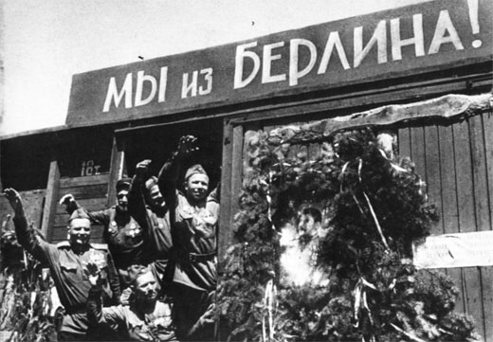
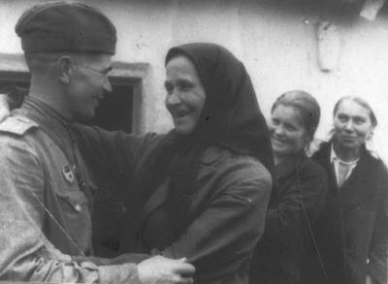

Slide 7
